Slide 1
Un peu de topologie
Séminaire de lecture Lacan 2024
L‘étourdit, pp. 469-471
13.04.2024
James Fisher
Qu’est-ce qu’une coupure ?

Slide 2
Structure de l’exposé
1. L’esthétique transcendentale et le sujet divisé
2. Pourquoi la topologie ?
3. Pratiquer la coupure : la topologie de Lacan

Slide 3
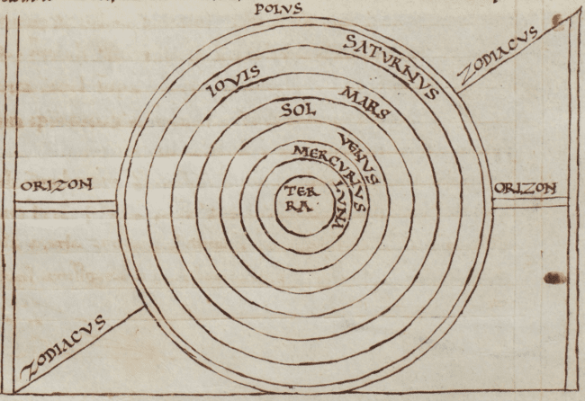
1. L’esthétique transcendentale et le sujet divisé
Aristote
- schisme entre espace mathématique et lieux physiques
Lieux : système de corps contenant / contenu
Cosmos ‹ imaginaire ›
Espace géométrique est une abstraction
Bern Burgerbibliothek, Cod. 87, f. 15v

Slide 4
1. L’esthétique transcendentale et le sujet divisé
Kant
Reprise de l’espace newtonien
Le caractère géométrique de l’espace physique garanti par l’ « espace absolu »
Reprise de la subjectivité cartésienne
res cogitans (simple) vs. res extensa (étendue)
→ la réalité de l’espace est à chercher du côté du sujet

Slide 5
1. L’esthétique transcendentale et le sujet divisé
« Au moyen du sens externe (…), nous nous représentons des objets comme extérieurs à nous, et nous nous les représentons tous dans l’espace. (…)
Le sens interne, au moyen duquel l’esprit s’intuitionne lui-même (…) ne fournit assurément aucune intuition de l’âme elle-même en tant qu’objet. (…)
Extérieurement, le temps ne peut être intuitionné, pas plus que l’espace ne peut l’être comme quelque chose qui soit en nous. »
Kant, Immanuel, Critique de la raison pure, trad. Jacques Auxenfants 2019, B 37.

Slide 6
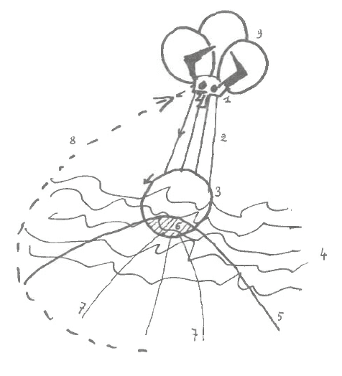
1. L’esthétique transcendentale (de l’antiquité à Freud en passant par Kant)
Exclusion interne du sujet
Image : Deleuze, Gilles et Guattari, Félix, Qu‘est-ce que la philosophie ?, p. 58.

Slide 7
1. L’esthétique transcendentale et le sujet divisé
Freud
« Au moyen du symbole de négation, le penser se libère des limitations du refoulement (...) Exprimé dans le langage des plus anciennes motions pulsionnelles orales : cela, je veux le manger ou je veux le cracher, et en poursuivant la transposition : cela, je veux l'introduire en moi, et cela, je veux l'exclure de moi. Donc : il faut que ce soit en moi ou hors de moi. »
Freud, Sigmund, « La Dénégation »

Slide 8
1. L’esthétique transcendentale et le sujet divisé
Freud
« [Conception de l’espace serait] la projection de l‘étendue de l‘appareil psychique. Aucune autre déduction n‘est vraisemblable. Au lieu du a priori kantien, [les] conditions de notre appareil psychique. La psyché est étendue, [mais elle] n‘en sait rien. »
Freud, Sigmund, « Résultats, idées, problèmes » (1938), cité dans Hasenbalg-Corabianu, Virginia, De Pythagore à Lacan, une histoire non officielle des mathématiques, érès 2016, p. 151.

Slide 9
1. L’esthétique transcendentale et le sujet divisé
« L’interprétation, pour déchifrer la diachronie des répétitions inconscientes, doit introduire dans la synchronie des signifiants qui s‘y composent, quelque chose qui soudain rende la traduction possible. »
Lacan, Jacques, « La direction de la cure » dans Écrits I, p. 71.

Slide 10
1. L’esthétique transcendentale et le sujet divisé
« La topologie, n’est-ce pas ce n’espace où nous amène le discours mathématique et qui nécessite la révision de l‘esthétique de Kant ? »
Lacan, L’étourdit
Sujet à la racine de l‘espace, ou espace à la racine du sujet
Nécessité, singularité, possibilité

Slide 11
2. Pourquoi la topologie ?
Espace qui est logiquement originaire des autres espaces (eg. métrique/vectoriel)
Définie en faisant abstraction de la notion de distance
Géométrie vs. logique

Slide 12
2. Pourquoi la topologie ?
Particularité de l‘approche de Lacan : « La topologie de Lacan nous apparaît essentiellement physique (…). C’est par une manipulation réelle des modèles, en papier ou en ficelle, que cette topologie intervient. »
(Darmon, Marc, Essais sur la topologie lacanienne, Éditions de l‘Association Lacanienne Internationale, 2004, p. 214)

Slide 13
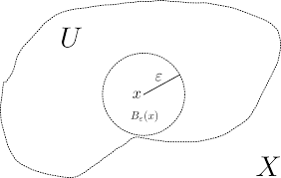
2. Pourquoi la topologie ?
Définition : Un espace topologique est défini comme étant un ensemble X ayant une classe telle que OX $⊆$ PX
X et le sousensemble vide $∅$ sont des ensembles ouverts
L‘union de toute collection d‘ensembles ouverts est ouverte
L‘intersection de deux ensembles ouverts est ouverte

Slide 14
2. Pourquoi la topologie ?
Transformation rigide
dans la géométrie euclidienne
Transformations topologiques
https://www.mathsisfun.com/geometry/rotation.html

Slide 15
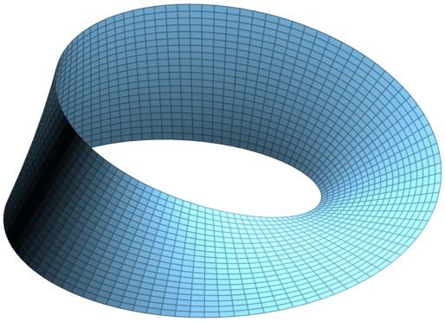
2. Pourquoi la topologie ?
Topologie orientable
Topologie non-orientable
https://phys.org/news/2015-05-topology-patterns-big.html
https://melusine.eu.org/syracuse/metapost/vrac/mobius/

Slide 16
2. Pourquoi la topologie ?
Si la topologie traite souvent des surfaces (2 dimensions), les objets topologiques peuvent exister dans trois ou même 4 dimensions
La véritable bouteille de Klein nécessite quatre dimensions (à cause de son point d‘auto-traversée) mais peut être immergée dans 3 dimensions
« Un tore n’a de trou, central ou circulaire, que pour qui le regard en objet, non pour qui en est le sujet » (Lacan, L’étourdit, p. 485)
https://www.pinterest.com/pin/626141154424939381/

Slide 17
2. Pourquoi la topologie ?
Pertinence psychanalytique
modifications du sujet malgré la cohésion structurale (réalité du trou)
structure de signification (équivoque) comme rapport unheimlich du sujet à l‘Autre
sujet comme manque-à-être (‹ non-entisme › de l‘ensemble ouvert)
question du transcendental ?

Slide 18
3. Pratiquer la coupure : la topologie de Lacan
(i) Taure
(ii) Bande de mœbius ‹ feinte ›
construite en ‹ pinçant › les bords de (i)
(iii) Bande bipartite
construite en coupant les bords de (ii)
Quatre demi-tours
(iv) Bande de mœbius ‹ vraie ›
Construite en glissant les deux lames de (iii) l’un sur l’autre
(v) application de la bande de mœbius sur le tore
(vi) bouteille de Klein
Construite par deux bandes de moebius
(vii) cross cap
Construite en joignant la bande de Moebius à un disque

Slide 19
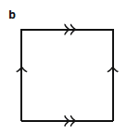
3. Pratiquer la coupure : la topologie de Lacan
Le taure
https://favpng.com/png_view/lifebuoy-torus-circle-topology-homeomorphism-surface-png/NukUeDKV
https://link.springer.com/chapter/10.1007/978-3-031-04790-9_2

Slide 20
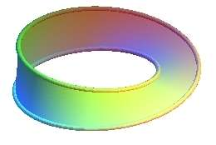
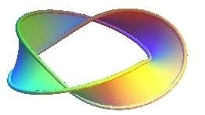
3. Pratiquer la coupure : la topologie de Lacan
Bande de mœbius
https://mathcurve.com/surfaces/mobius/mobius.shtml
https://mathcurve.com/surfaces/mobius/mobius.shtml

Slide 21
3. Pratiquer la coupure : la topologie de Lacan
« Le champ imaginaire, à l‘envers du champ symbolique, sont à la fois séparés et réunis sur la même face par la coupure qui est la bande de Mœbius. Seule la topologie du plan projectif permet de soutenir les paradoxes contenus dans cette phrase. »
Darmon, Marc, Essais sur la topologie lacanienne, p. 188.

Slide 22
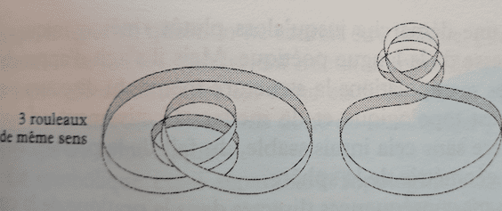

Slide 23
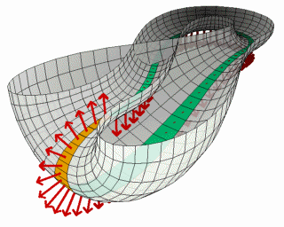
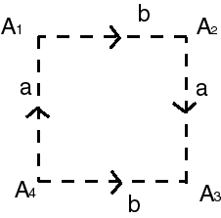
3. Pratiquer la coupure : la topologie de Lacan
https://plus.maths.org/content/imaging-maths-inside-klein-bottle-4

Slide 24
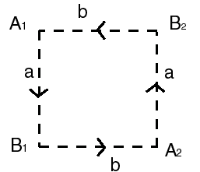
3. Pratiquer la coupure : la topologie de Lacan
https://mathcurve.com/surfaces/planprojectif/planprojectif.shtml
https://mathcurve.com/surfaces/klein/klein.shtml

Slide 25
3. Pratiquer la coupure : la topologie de Lacan
« Il ne s’agit plus plus en effet de vider un sac, l’inconscient, jusqu’à la dernière bille, la formule signifiante primordiale (…) et dans [un processus où] la responsabilité de l’analyste serait limitée, mais d’une expérience singulière du transfert, au cours de laquelle une modification de structure topologique est en jeu et pour laquelle la responsabilité de l’analyste est entière. »
Darmon, op. cit. p. 217.

Slide 26
Merci !

